Slide 1



Môn Toán lớp 3
BÀI 26: CHIA SỐ CÓ HAI CHỮ SỐ CHO SỐ CÓ MỘT CHỮ SỐ ( Tiết 3)

Slide 2
Bài 25: Phép chia hết, phép chia có dư ( Tiết 3)
1
Tính:
77
97
4
51
98
7
2
2
6
2
4
7
3
4
1
4
8
8
2
5
1
7
1
7
1
1
2
8
16
10
28
16
1
1
0
1
77 : 2 = 38 (dư 1)
97: 4 = 24 (dư 1)
51 : 2 = 25 (dư 1)
98 : 7=14

Slide 3
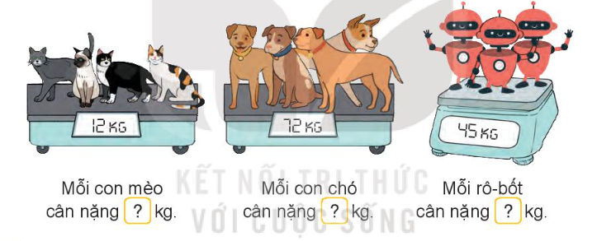
Bài 26: CHIA SỐ CÓ HAI CHỮ SỐ CHO SỐ CÓ MỘT CHỮ SỐ ( Tiết 3)
Trong hình dưới đây, các con mèo có cân nặng bằng nhau, các con chó và Rô – bốt cũng vậy.
2
Số ?
12 : 4 = 3
72 : 4 = 18
45 : 3 = 15
3
18
15
Notes:
Cân nặng của mỗi con mèo = Tổng cân nặng của mèo trên đĩa cân : Số con mèo Mỗi con mèo cân nặng 12 : 4 = 3 kg.
Cân nặng của mỗi con chó = Tổng cân nặng của chó trên đĩa cân : Số con chó Mỗi con chó cân nặng 72 : 4 = 18 kg.
Cân nặng của mỗi rô-bốt = Tổng cân nặng của rô-bốt : Số rô-bốt Mỗi rô-bốt câng nặng 45 : 3 = 15 kg.

Slide 4
Bài 26: CHIA SỐ CÓ HAI CHỮ SỐ CHO SỐ CÓ MỘT CHỮ SỐ ( Tiết 3)
3
Một lớp học có 29 học sinh. Mỗi bàn chỉ xếp chỗ ngồi cho 2 học sinh. Hỏi cần ít nhất bao nhiêu bàn cho học sinh lớp học đó?
Bài giải:
Tóm tắt
Số bàn cần để xếp 29 học sinh là:
- Lớp học : 29 HS
- Mỗi bàn : 2 HS
- Hỏi cần :…..bàn?
29 : 2 =
14 (bàn)
dư 1 HS
Dư 1 học sinh cũng cần 1 bàn.
Vậy lớp học đó cần ít nhất số bàn là:
14 + 1 =
15 (bàn)
Đáp số: 15 bàn
Notes:
Thực hiện phép chia 29 : 2 để tìm số bàn ít nhất cho lớp học đó. Ta có 29 : 2 = 14 (dư 1) Như vậy nếu dùng 14 cái bàn thì còn dư 1 học sinh. Vậy lớp đó cần ít nhất 15 bàn học.

Slide 5
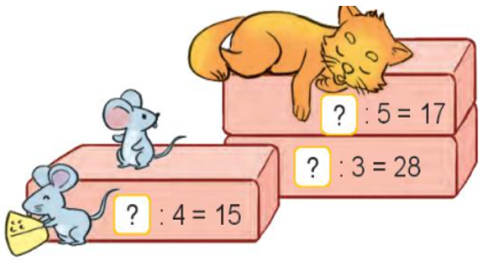
Bài 26: CHIA SỐ CÓ HAI CHỮ SỐ CHO SỐ CÓ MỘT CHỮ SỐ ( Tiết 3)
4
Tìm số bị chia.
Để tìm số bị chia ta lấy thương nhân với số chia.
85
84
60
Notes:
? : 5 = 17 17 x 5 = 85. Vậy số cần tìm là 85.
? : 3 = 28 28 x 3 = 84. Vậy số cần tìm là 84.
? : 4 = 15 15 x 4 = 60. Vậy số cần tìm là 60.

